Slide 1


2024-25
«Μικροί φωτογράφοι εν δράσει »
3ο Γυμνάσιο Κιλκίς
Δημητριάδου Ευαγγελία, ΠΕ02
Γλερίδου Αφροδιτη ΠΕ02

Slide 2

2024-25
Στόχοι προγράμματος
  Εξοικείωση με βασικές τεχνικές φωτογραφίας.
  Μελέτη των διαφόρων ειδών φωτογραφίας
  Έκφραση των κοινωνικών, περιβαλλοντικών και πολιτιστικών ανησυχιών μέσα από την τέχνη της φωτογραφίας.
  Εκπαίδευση στην λήψη φωτογραφιών με τις επιπτώσεις φυσικών καταστροφών (Καταστροφές σε υποδομές, τοπία, ανθρώπινες δραστηριότητες).
  Καλλιέργεια της φαντασίας.
  Αποτύπωση του φυσικού και του πολιτιστικού περιβάλλοντος ενός τόπου και του σχολείου μέσα από τις ποικίλες δράσεις του.

Slide 3



Οργάνωση Ομάδας
2024-25
Εγγραφή μαθητών στο
google drive ομάδας
https://drive.google.com/drive/folders/1MPqTzpq5K8cugXSjQbqf7JZZ97s0_Tzq
Υλικό μαθημάτων
Διαγωνισμοί
Φωτογραφικές εξορμήσεις
  Εισαγωγή στην τέχνη της φωτογραφίας
  Βασικές τεχνικές & ορολογία (σε μορφή διαφανειών και video):
  Σύνθεση και το κάδρο
  Προοπτική και ο κανόνας των τρίτων
  Πρακτική άσκηση με ιδέες φωτογράφισης
  «Το μέλλον που θέλουμε – Βιώσιμη Διαχείριση Πόρων» από την ΑΝΑΤΟΛΙΚΗ Α.Ε.
  «Κλικ, προστάτεψε το!» από την Δευτεροβάθμια Εκπαίδευση Ανατολικής Θεσσαλονίκης
Φωτογραφικές εξορμήσεις:
  Φωτογράφιση τοπικών προϊόντων σε τοπικά μαγαζιά καθώς και
  φωτογράφιση στο κέντρο της Θεσσαλονίκης.

Slide 4
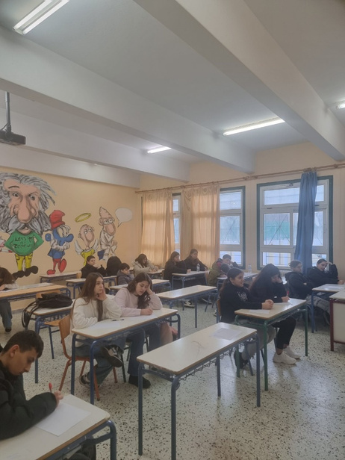
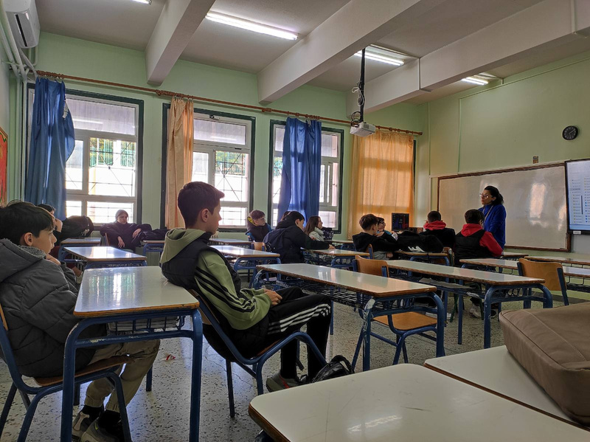
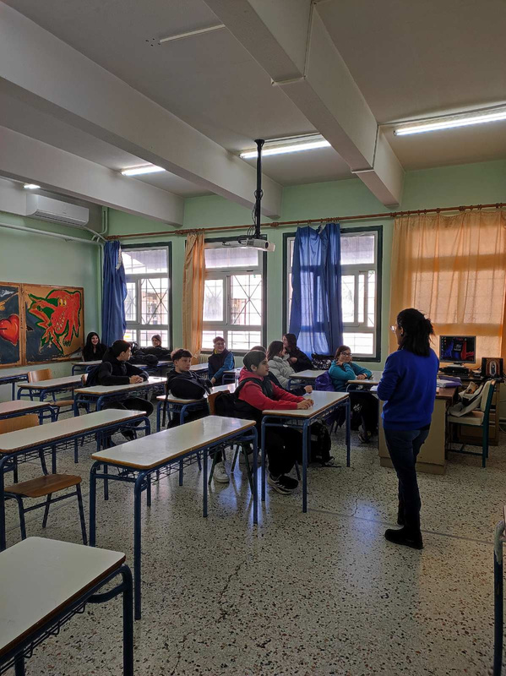
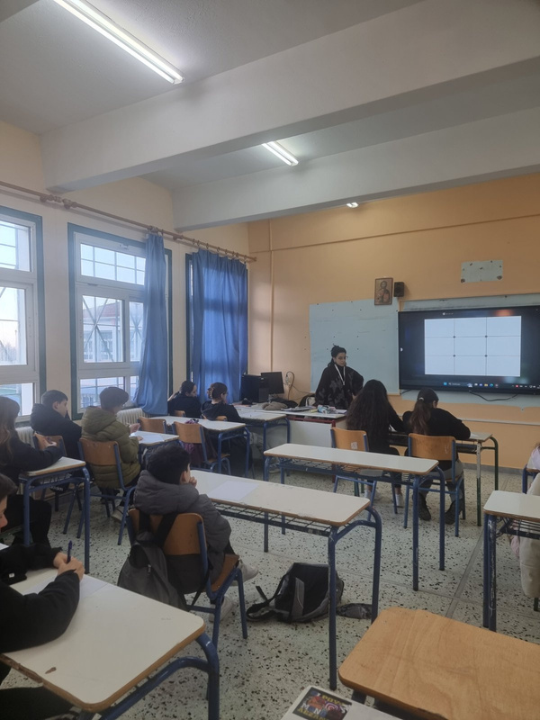
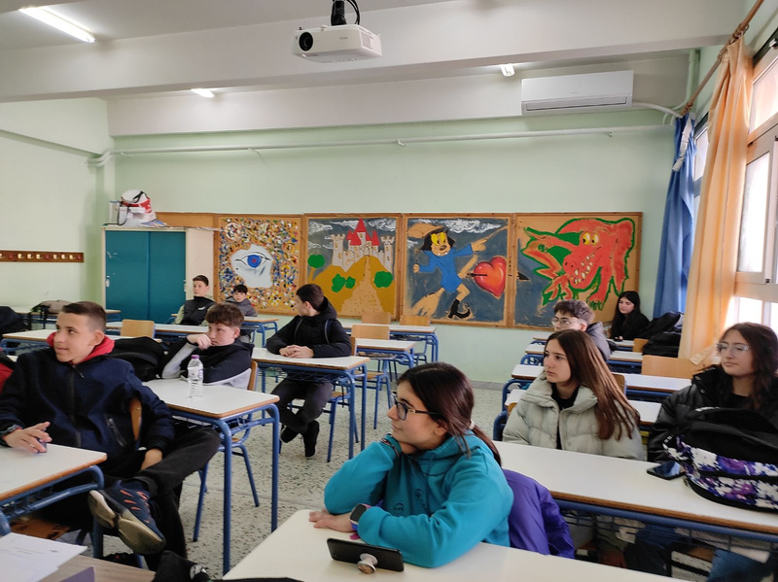
Συναντήσεις ομάδας
2024-25

Slide 5
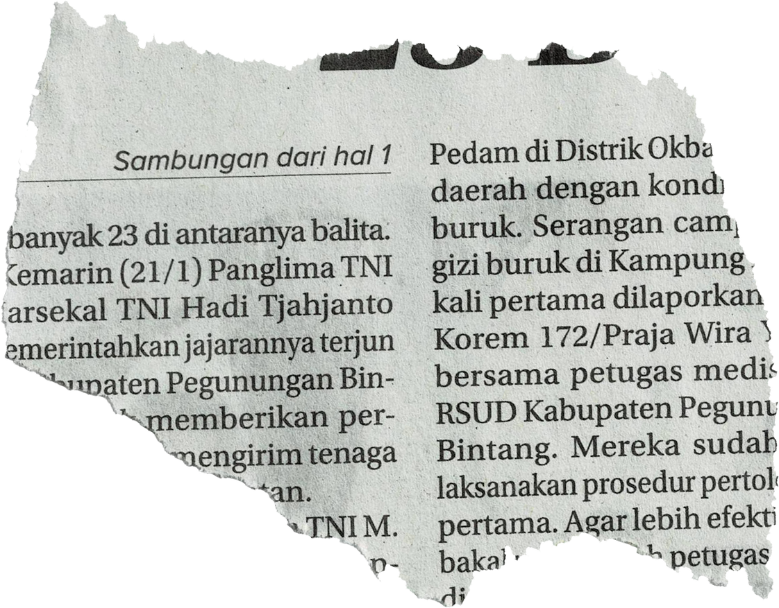
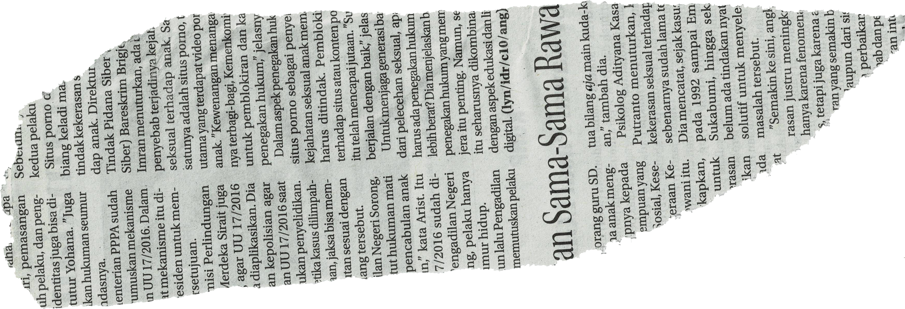
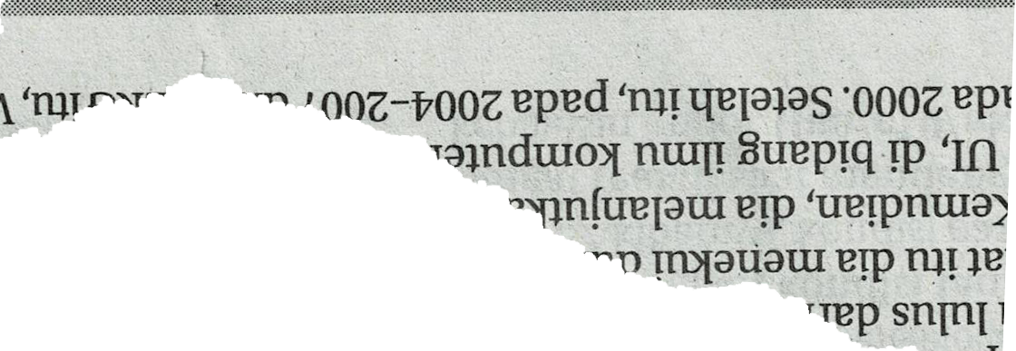


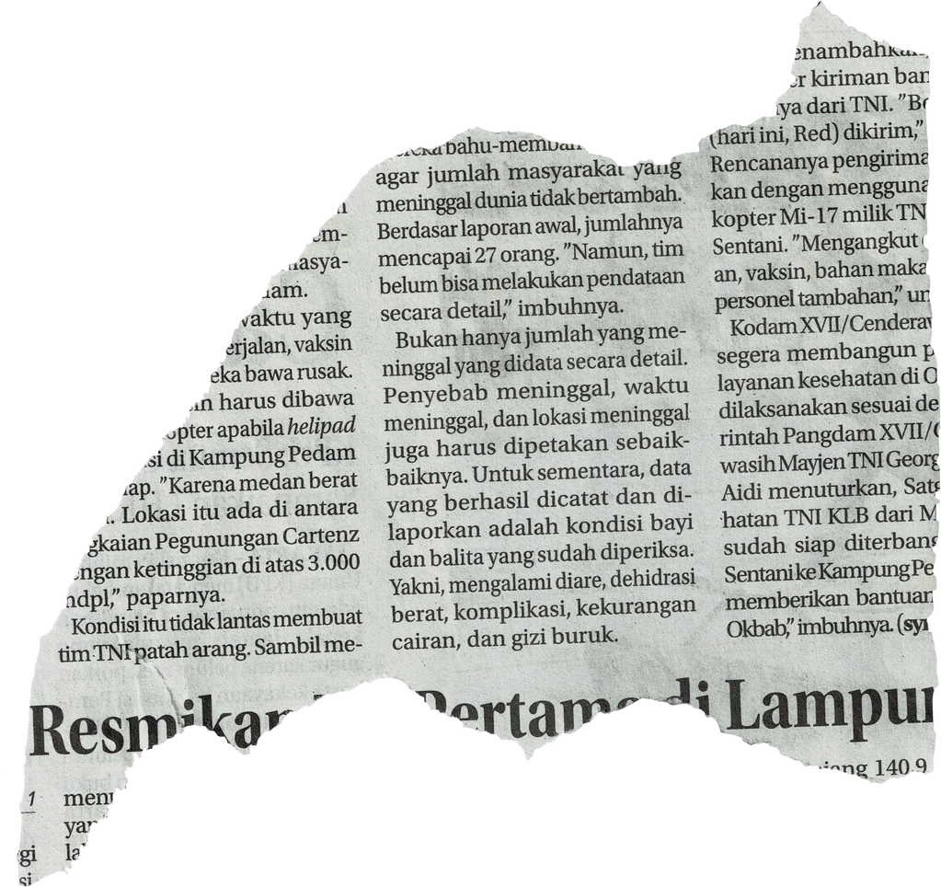

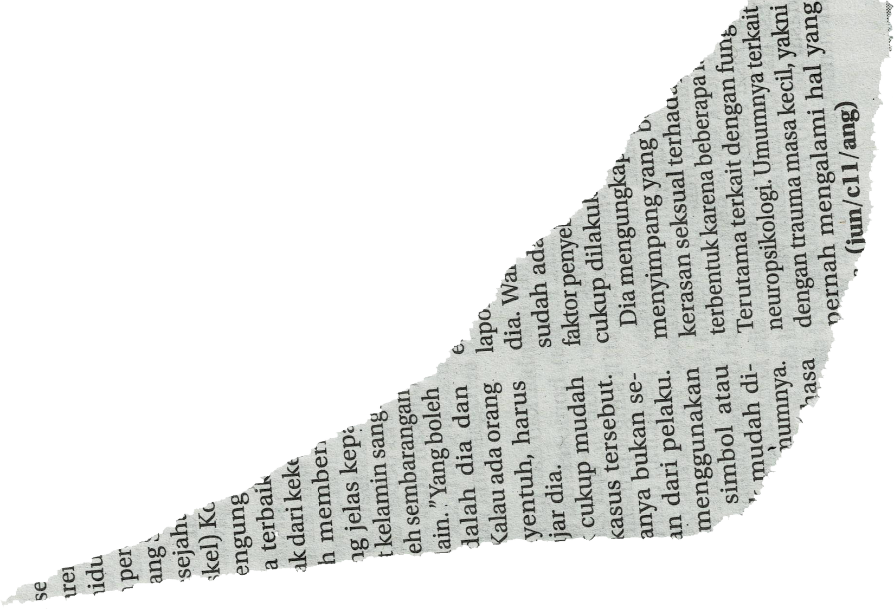
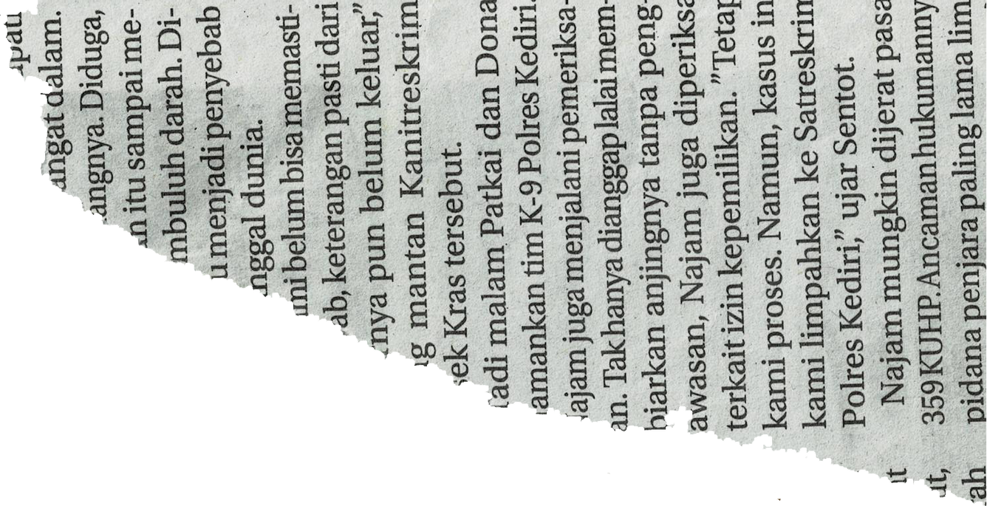



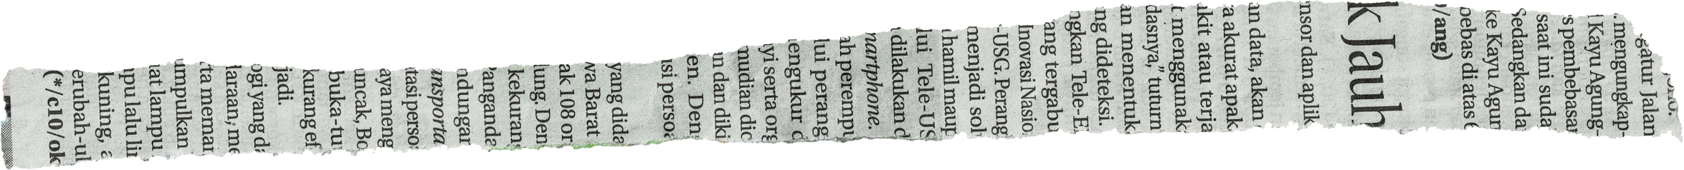
ΕΠΙΣΚΕΨΕΙΣ

Slide 6
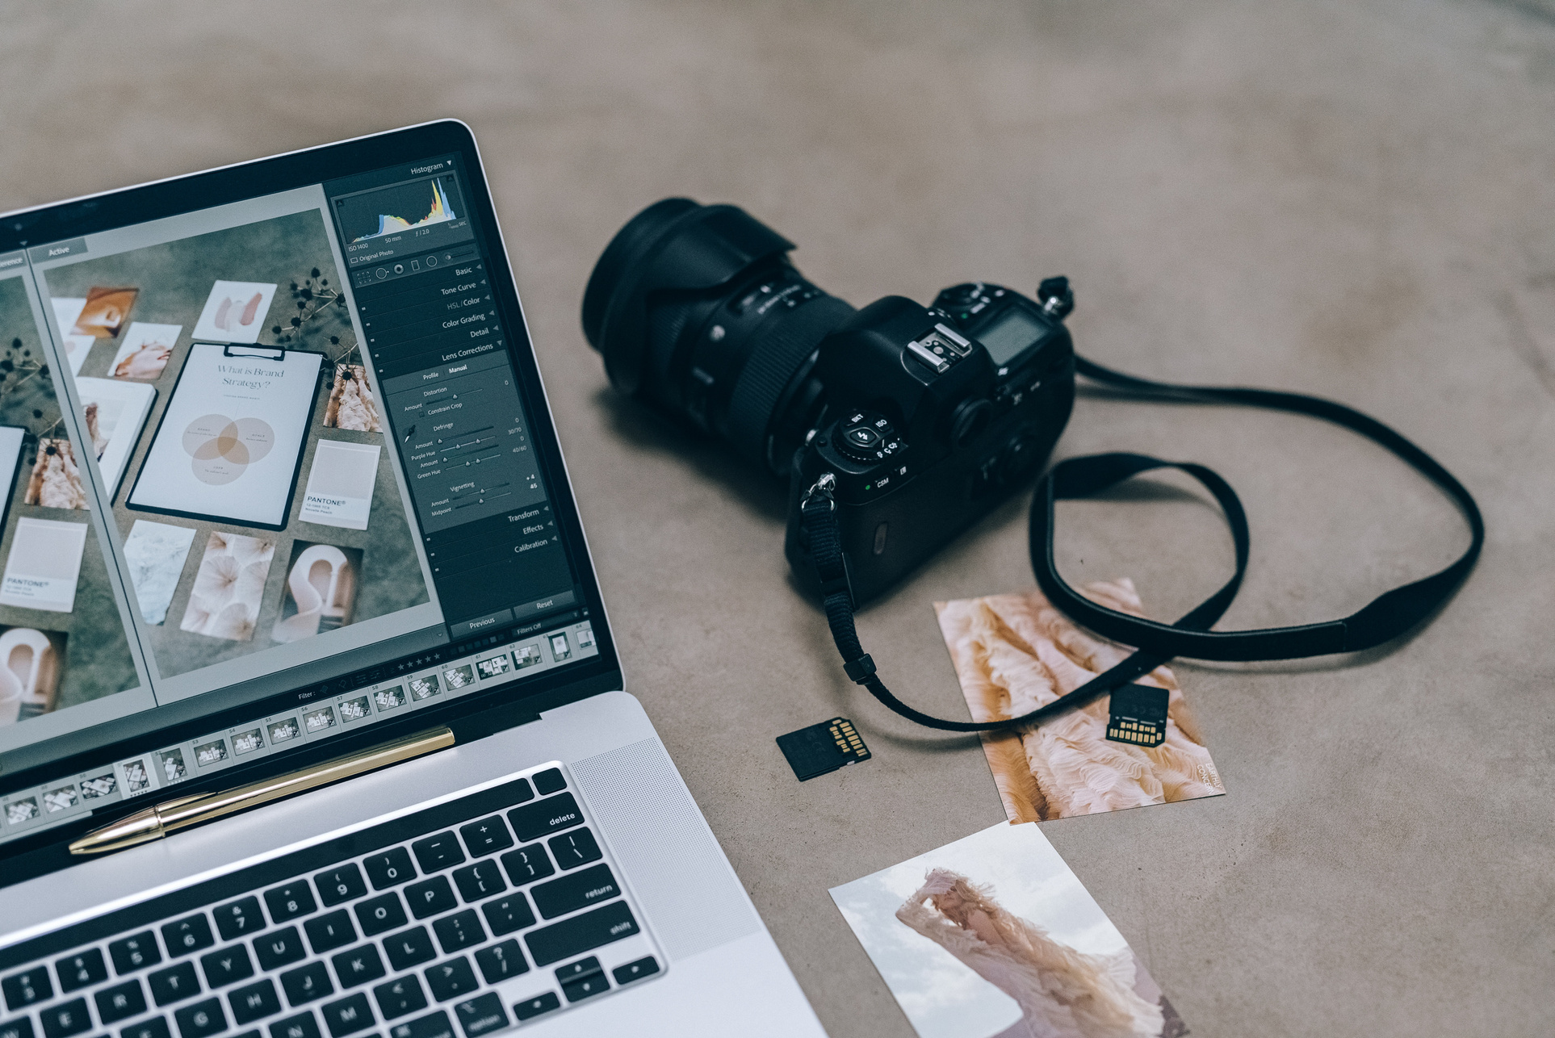

2024-25
Μουσείο Φωτογραφίας MOMus

Slide 7
2024-25
Μουσείο Φωτογραφίας MOMus
  Συμμετείχαμε και στο εκπαιδευτικό πρόγραμμα του Μουσείου, μέσα από το οποίο εξοικειώθηκαμε με αυτήν την τεχνική που μετατρέπει τη φωτογραφία σε τρισδιάστατη εικόνα.
  Όλη η ομάδα δοκίμασε στερεοσκοπικά γυαλιά και δημιούργησε τις δικές της τρισδιάστατες εικόνες
  11-2-25

Slide 8

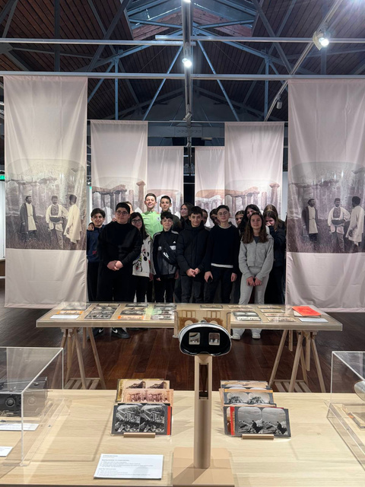
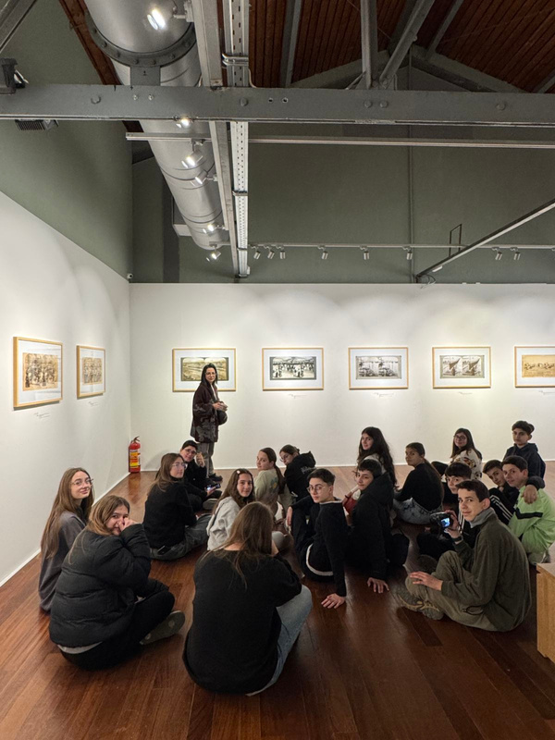
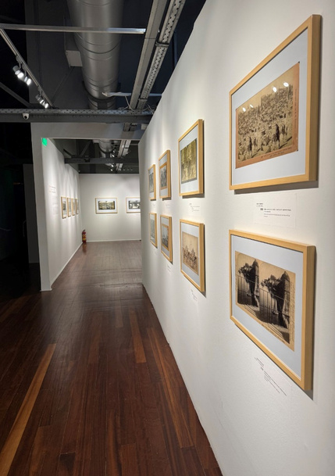
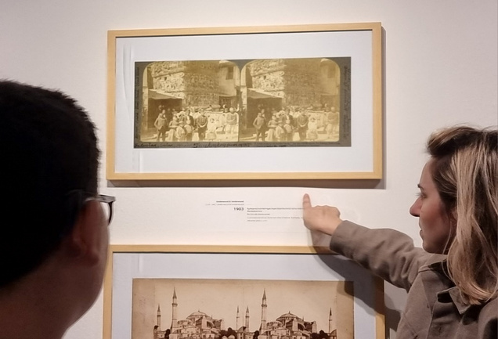
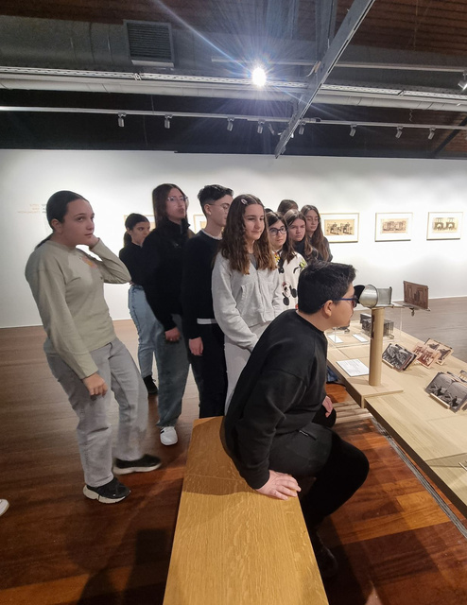
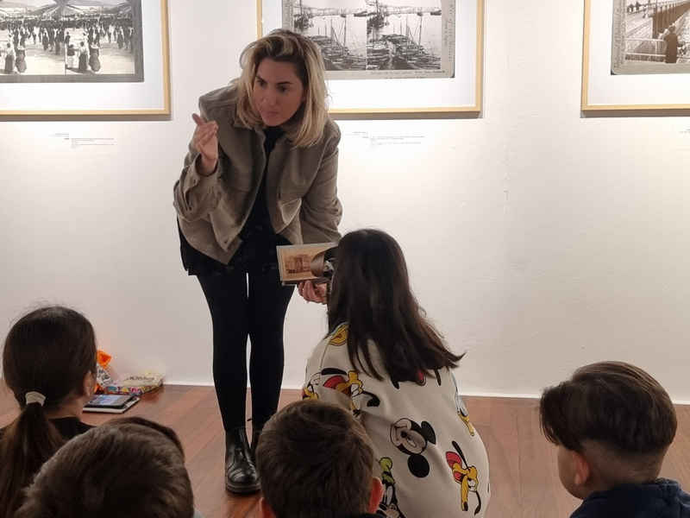
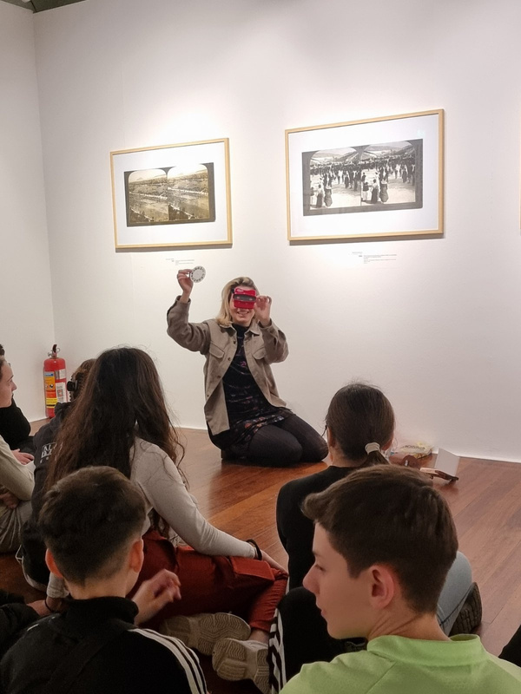
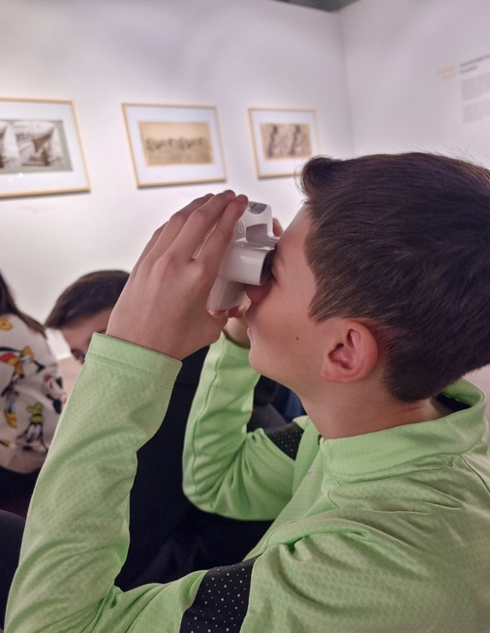
Gallery
2024-25

Slide 9

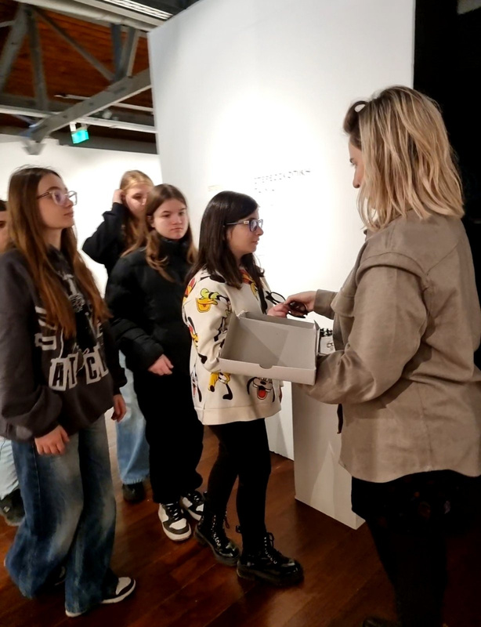
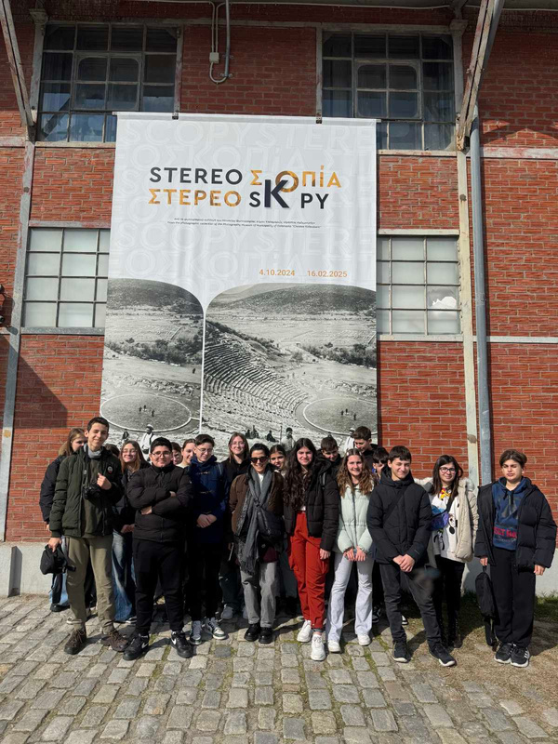
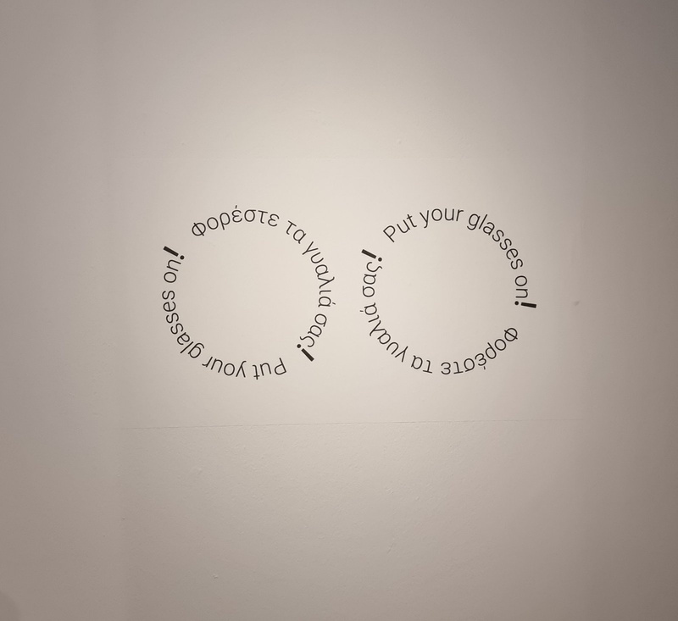
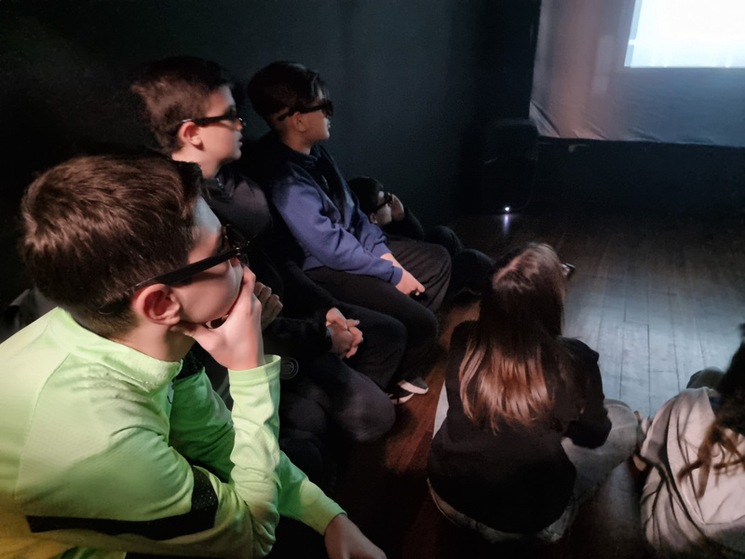
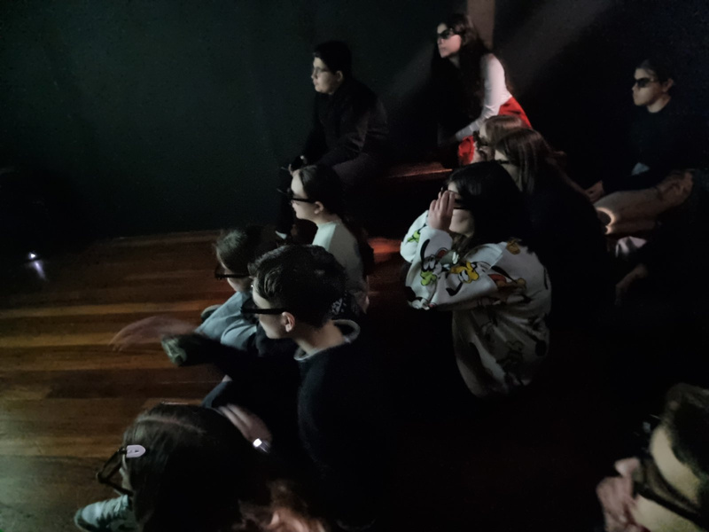
2024-25
Gallery

Slide 10

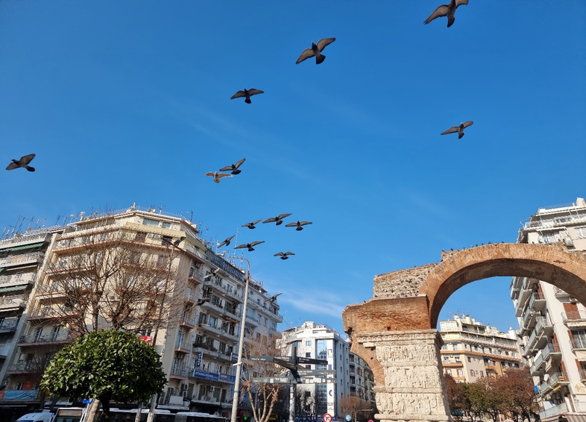
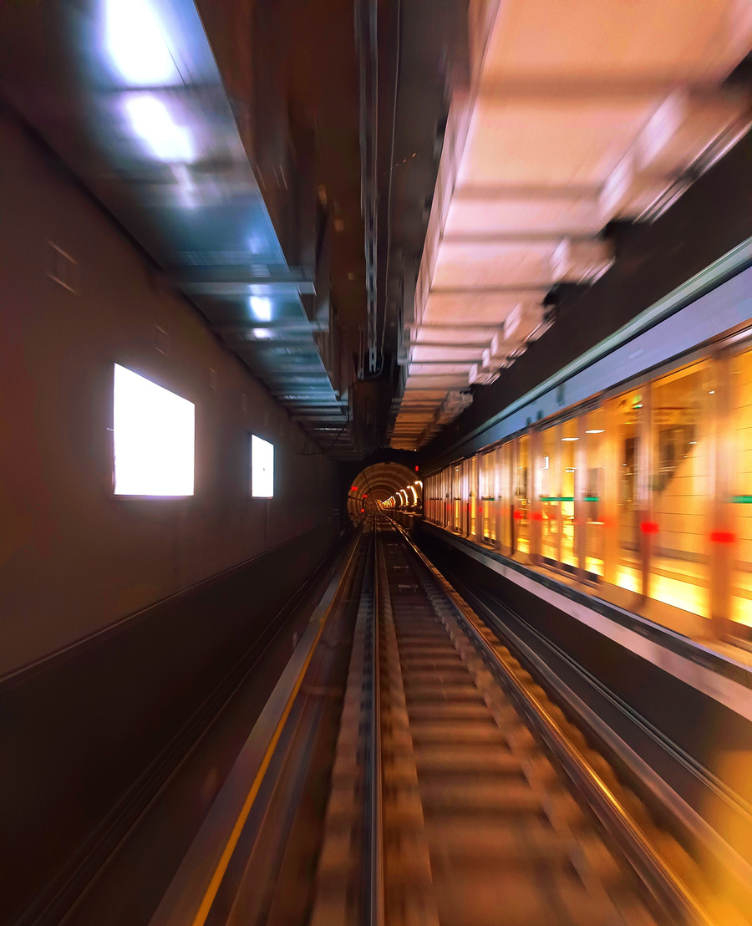
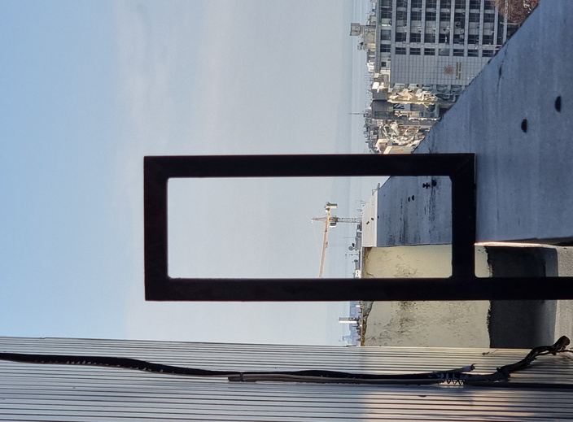
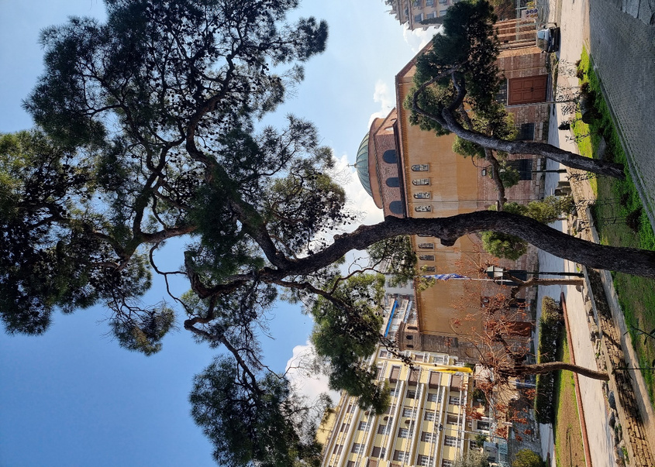
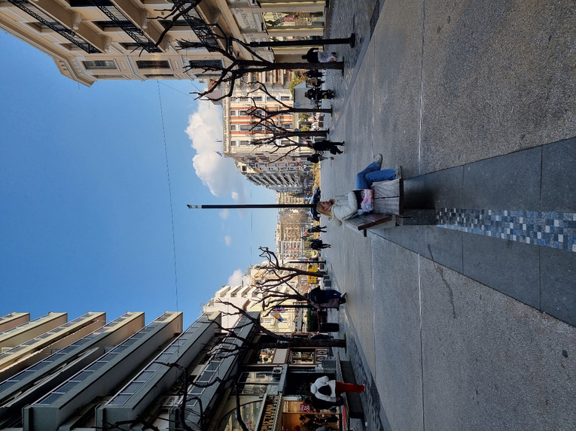
Gallery
2024-25

Slide 11
2024-25
Εικαστική εβδομάδα
  Επισκεφτήκαμε την έκθεση των μαθητικών δημιουργιών της Δ.Δ.Ε Κιλκίς, με θέμα την «Περιβαλλοντική αλλαγή» που φιλοξενήθηκε στο φουαγιέ του κτιρίου της Περιφερειακής Ενότητας Κιλκίς.
  07-4-25

Slide 12
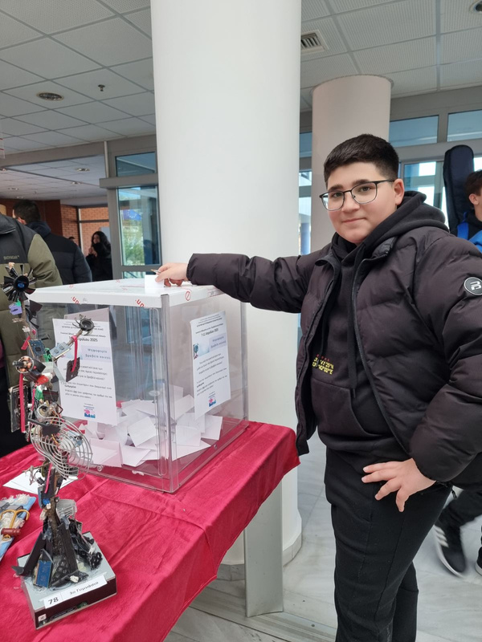
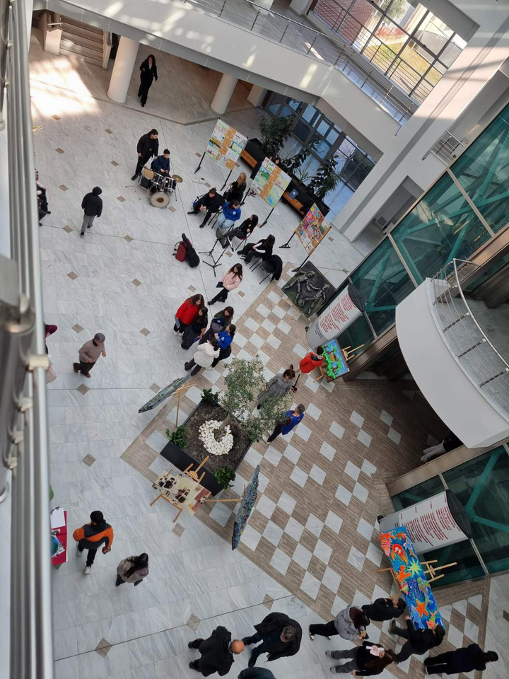
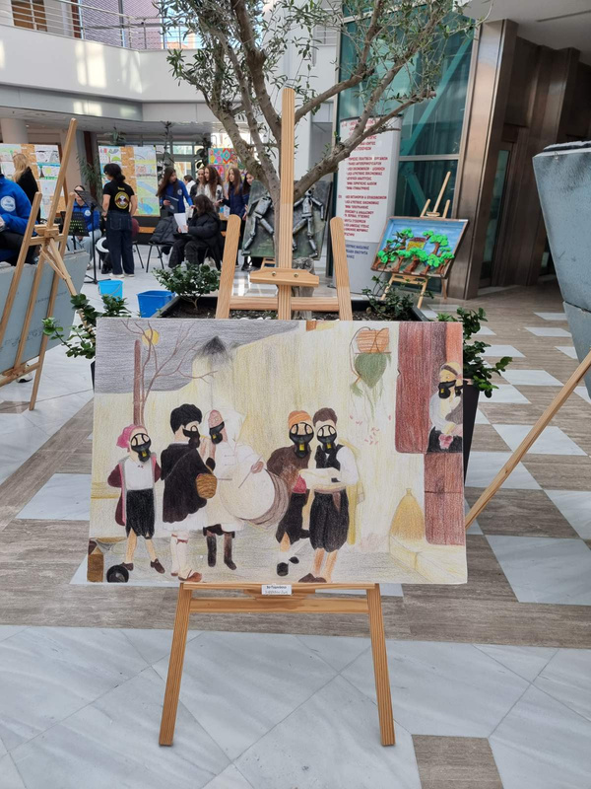
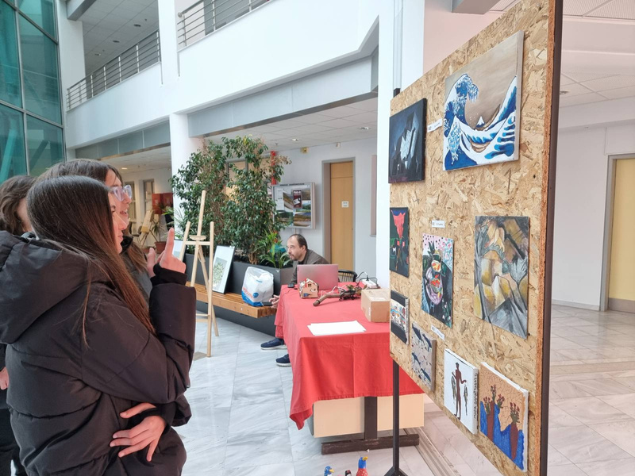
2024-25
Gallery

Slide 13







ΔΙΑΓΩΝΙΣΜΟΣ
ΔΡΑΣΕΙΣ

Slide 14
2024-25
Κλικ, προστάτευσε το!
Οι μαθητές συμμετείχαν επίσης στην εκπαιδευτική δράση του προγράμματος Περιβαλλοντικής εκπαίδευσης “Κλικ, προστάτευσε το!”, η οποία αναδεικνύει ό, τι αξίζει να προστατευτεί σήμερα,
  είτε γιατί ήδη απειλείται
  είτε γιατί μπορεί να κινδυνεύσει στο μέλλον.
Στο πλαίσιο αυτό επέλεξαν με τις φωτογραφίες τους να αναδείξουν τοπικά προϊόντα του νομού, την τοπική αγορά που περνά κρίση και τη βιώσιμη γεωργία.

Slide 15
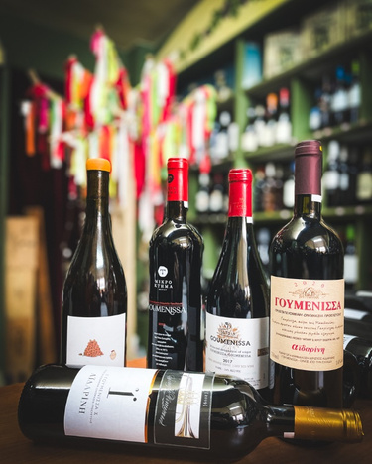
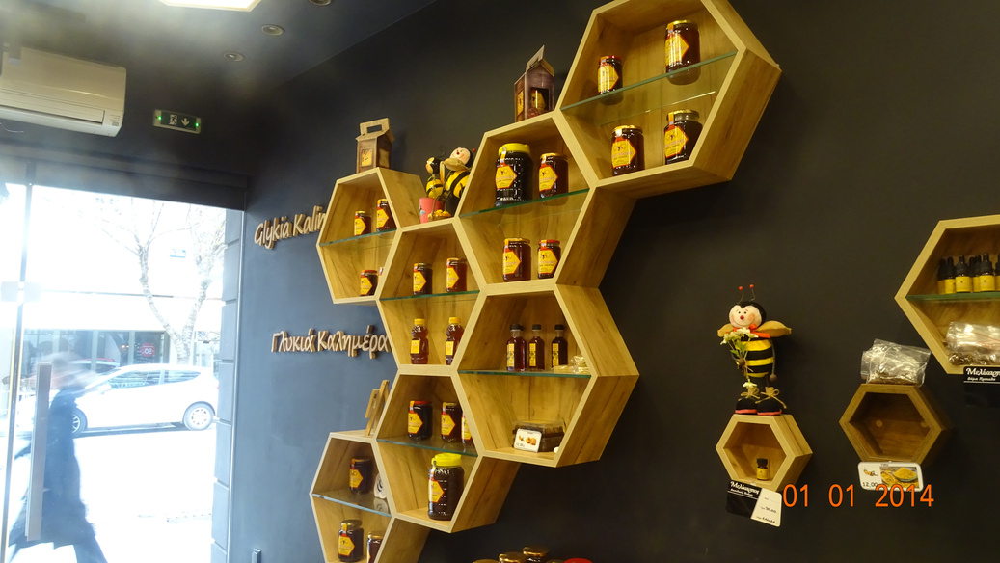
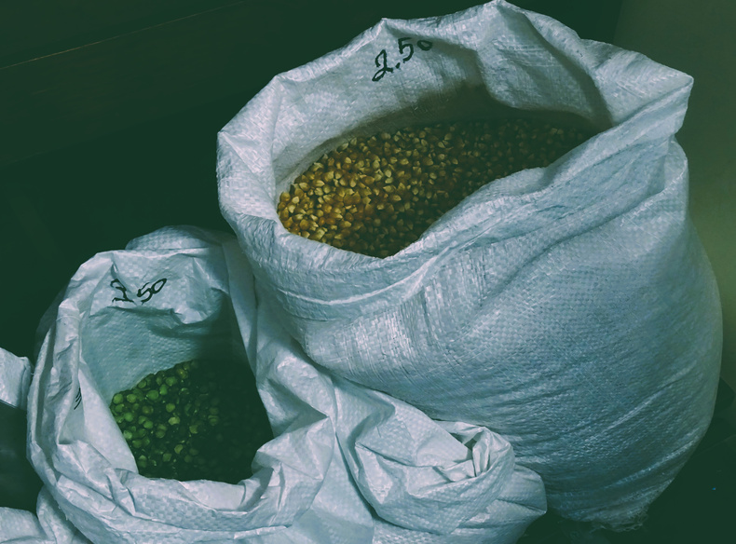
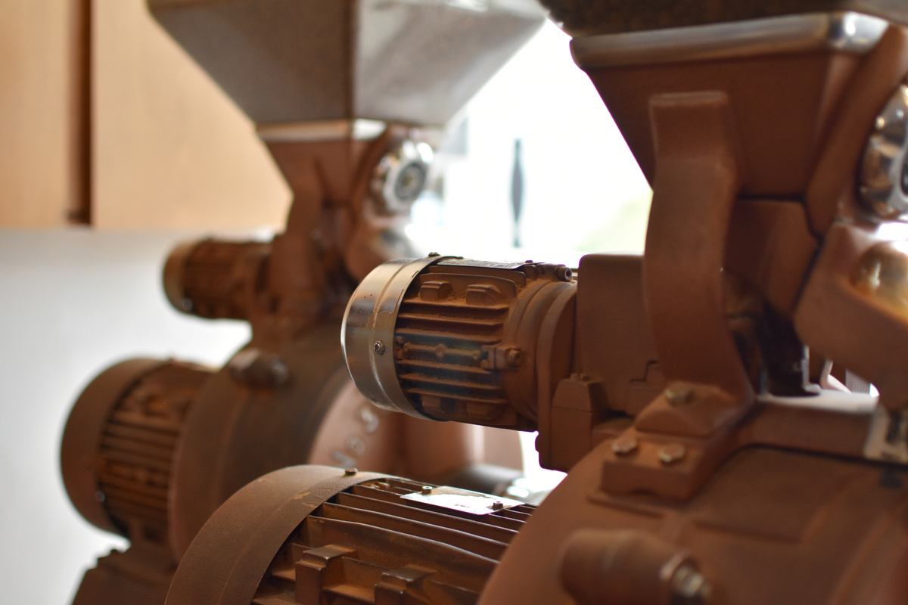
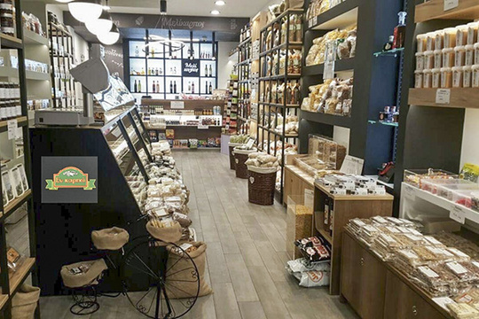
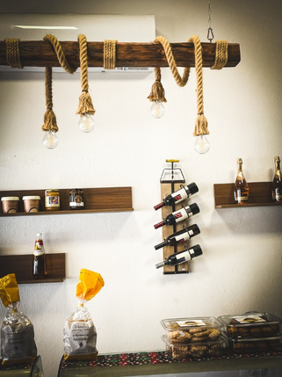
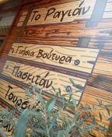
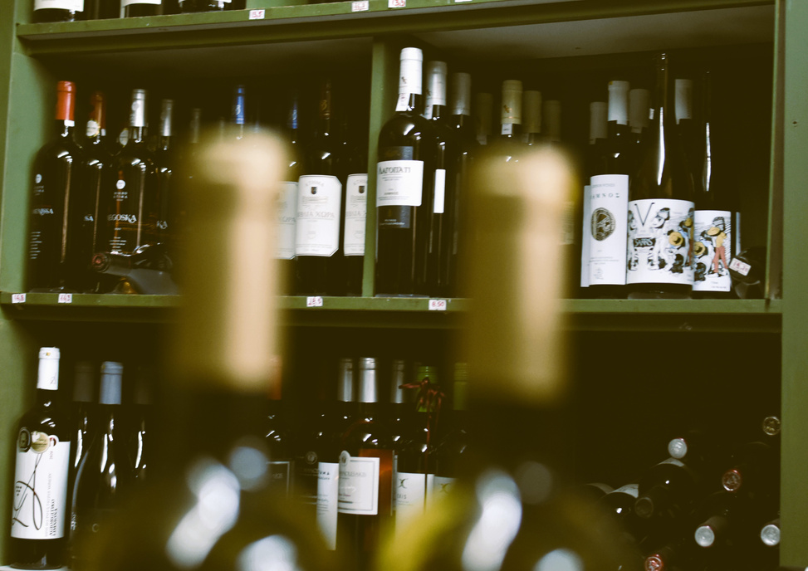
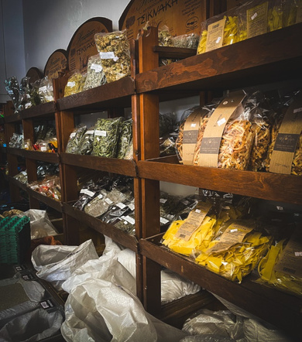
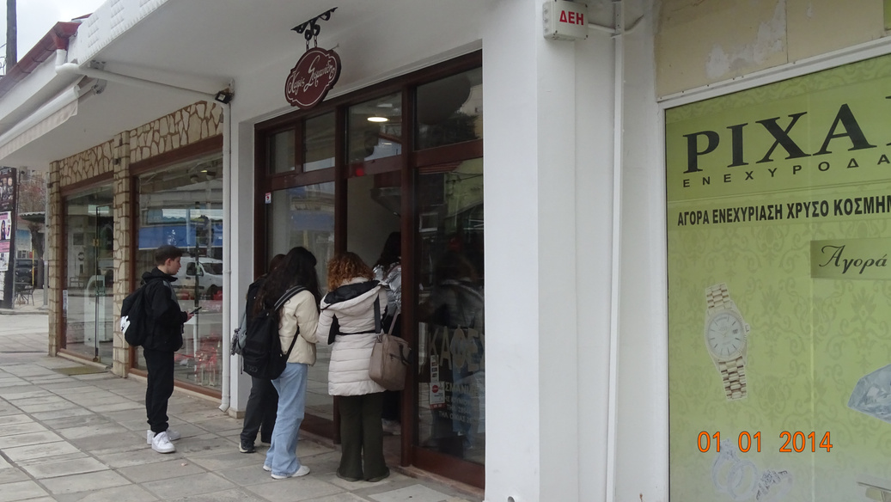
2024-25
Gallery

Slide 16
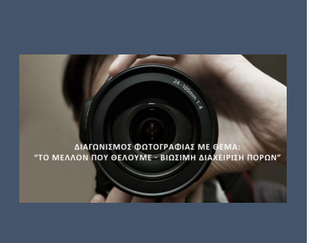
Διαγωνισμός
2024-25
  Η ομάδα φωτογραφίας του σχολείου συμμετείχε στον 8ο Διαγωνισμό Φωτογραφίας του Αναπτυξιακού Οργανισμού Τοπικής Αυτοδιοίκησης-ΑΝΑΤΟΛΙΚΗ ΑΕ. με θέμα «ΤΟ ΜΕΛΛΟΝ ΠΟΥ ΘΕΛΟΥΜΕ – ΒΙΩΣΙΜΗ ΔΙΑΧΕΙΡΙΣΗ ΠΟΡΩΝ».
  Οι μαθητές και οι μαθήτριες μέσα από τις φωτογραφίες τους προσπάθησαν να δώσουν την δική τους εικόνα για το περιβάλλον και τους 17 Στόχους της Βιώσιμης Ανάπτυξης. H Ζωή στη στεριά, οι Βιώσιμες πόλεις, η Ζωή στο νερό, η Ποιοτική εκπαίδευση, η Δράση για το κλίμα, η Φτηνή και καθαρή ενέργεια, η Καλή υγεία & Ευημερία, οι Λιγότερες ανισότητες, η Υπεύθυνη κατανάλωση & παραγωγή, η Μηδενική φτώχεια, η Ειρήνη & Δικαιοσύνη, το καθαρό Νερό & η Αποχέτευση, η Βιομηχανία, Καινοτομία & Υποδομές, η Ισότητα των φύλων και η Συνεργασία για τους στόχους, ήταν οι στόχοι της Βιώσιμης Ανάπτυξης που προσεγγίσθηκαν.
  Η φωτογραφική ομάδα μετρά κιόλας την τρίτη συμμετοχή της στον συγκεκριμένο διαγωνισμό, καθώς συμμετείχε τόσο στον 6ο όσο και στον 7ο Διαγωνισμό Φωτογραφίας του Αναπτυξιακού Οργανισμού Τοπικής Αυτοδιοίκησης-ΑΝΑΤΟΛΙΚΗ ΑΕ. με θέμα «ΤΟ ΜΕΛΛΟΝ ΠΟΥ ΘΕΛΟΥΜΕ – ΒΙΩΣΙΜΗ ΔΙΑΧΕΙΡΙΣΗ ΠΟΡΩΝ» και μάλιστα με διακρίσεις.

Slide 17
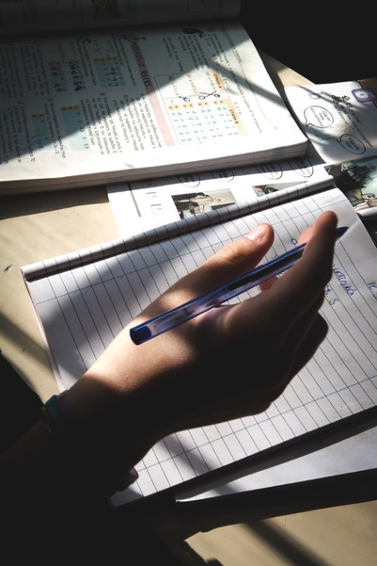
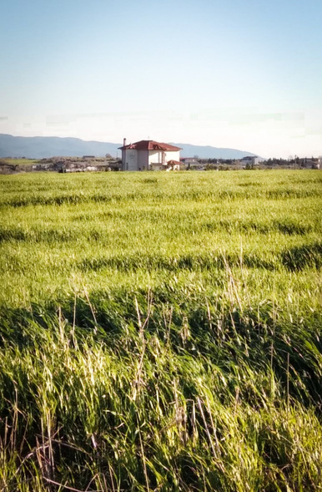
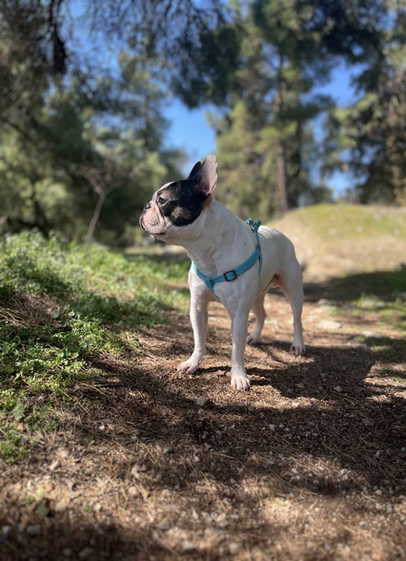
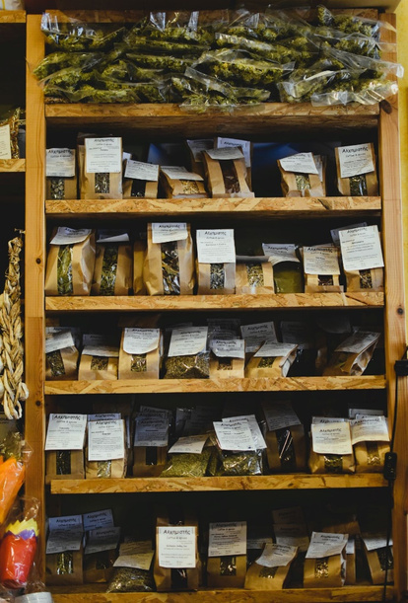




Gallery
2024-25

Slide 18






Gallery
2024-25

Slide 19
ΤΡΟΠΟΙ
ΔΙΑΧΥΣΗΣ
  Προετοιμασία Ετήσιας Έκθεσης Φωτογραφίας με έργα των μαθητών

Slide 20






PROJECT 4

Slide 21


ΑΝΆΡΤΗΣΗ ΤΩΝ ΕΡΓΩΝ ΣΤΗΝ ΙΣΤΟΣΕΛΙΔΑ ΤΟΥ ΣΧΟΛΕΙΟΥ
ΚΑΙ
ΣΤΑ ΜΕΣΑ ΚΟΙΝΩΝΙΚΗΣ ΔΙΚΤΥΩΣΗΣ

Slide 22
2024-25
Ευχαριστούμε!

